Slide 1

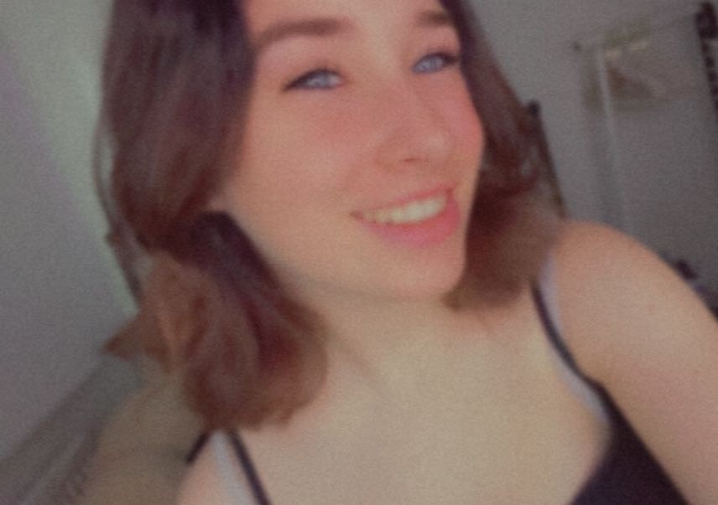
Elise Broeckhuijsen
18 jaar
Woonplaats :Brunssum
Hobby’s: Gamen en fitnessen
Favoriete kleur: Groen

Slide 2
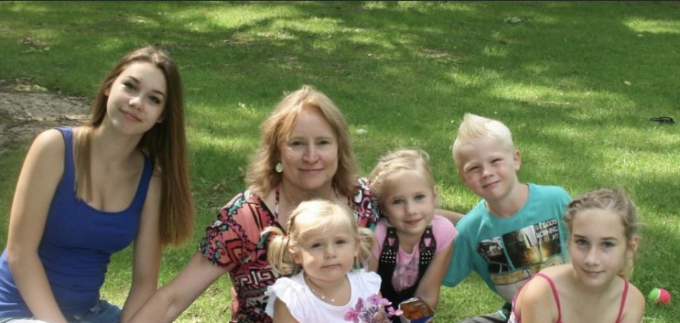
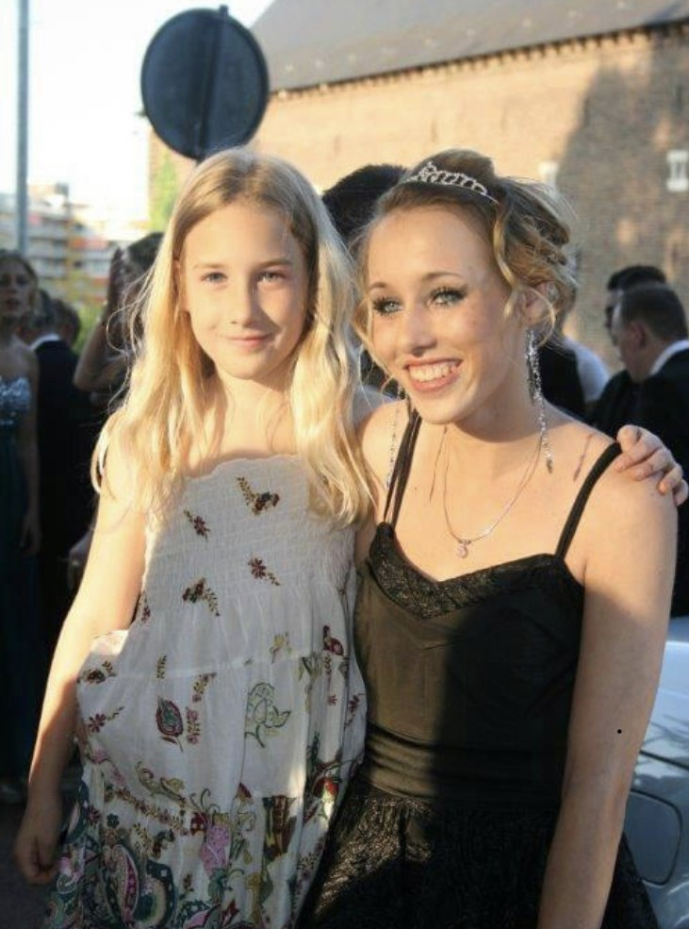
Elise en haar zus
Elise en haar familie

